Slide 1
Praktikkoordinatormøde integreret praktik 1. årgang og 2. årgang
25. august 2026
Notes:
Sidst opdateret august 2025.

Slide 2
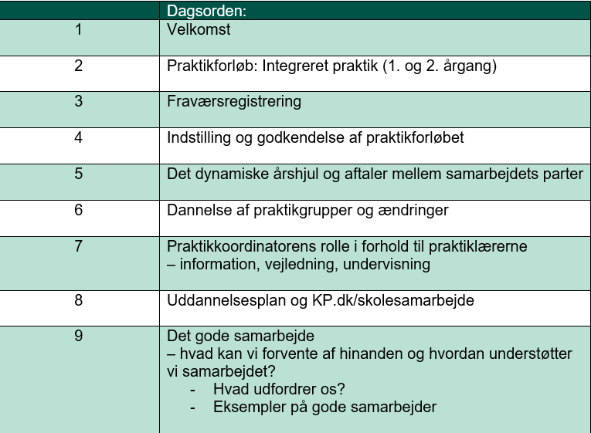
Dagsorden
Tirsdag d. 25. august 2026 kl. 9.00-11.00.

Slide 3
KONTORET FOR SKOLESAMARBEJDE
mail: praktik@kp.dk
telefon: 72 48 75 49
Samarbejdsside for skoler og KP
kp.dk/skolesamarbejde
Praktikkoordinatorer:
Allan Mølgård
Anne Søndergaard Olsen
Kora Canger
Studieadministrativ koordinator:
Sarah Ciborowski Aasmul Magnussen + team
Notes:
Ny koordinator – farvel til Bjørg
Michelle studieadm for 1. og 2. årgang

Slide 4
Placering af dagene på skolerne E26 – F27 – 1. årgang
ugedag | på skolen
mandage eller tirsdage | uge 40: velkomstdag uge 41 - 50 og uge 1 - 21 Efteråret inkluderer en 3 dages blok i uge 43 (mandag – onsdag) Foråret inkluderer en 5 dages blok i uge 10 I efteråret er følgende uger aflyst: Uge 42 og 44 I foråret er følgende uger aflyst: uge 2, 7, 8, 11, 12, 13, 16 og 20

Slide 5
Placering af dagene på skolerne E26 – F27 – 2. årgang
ugedag | på skolen
onsdage eller torsdage | Uge 37 –50 og uge 4-21 Efteråret inkluderer en 3 dages blok i uge 44 (onsdag - fredag) Foråret inkluderer en 5 dages blok i uge 16 I efteråret er følgende uger aflyst: uge 42 I foråret er følgende uger aflyst: uge 7, 8, 9, 12 og 18

Slide 6
Mødepligt, fraværsregistrering og konsekvenser
Der er fuld mødepligt i den integrerede praktik på skolerne.
Praktikskolen skal registrere fravær i Praktikportalen - synligt for både studerende og praktiklærer
Konsekvenser ved fravær:
    De første 3 dage har ingen konsekvens for den studerende
    Dag 4 og evt. flere dage skal erstattes i løbet af praktikperioden. Den studerende skal gå i dialog med skolen omkring afvikling af erstatningsdage
    Praktikskolen er ansvarlig for håndteringen af den studerendes fravær, herunder også at der kan være tilfælde, hvor praktikskolen afbryder samarbejdet med den studerende.
    I tilfælde af manglende indstilling til godkendelse af den studerendes praktik (af praktikskolen), skal den studerende søge dispensation for eventuelt nyt praktikforløb eller dokumentere fraværet i form af en lægeerklæring, hvorefter der tages stilling til indstilling til godkendelse.
Hvis praktiklærerne spørger til deres håndtering af studerendes fravær: Henvis til Kontoret for Skolesamarbejde (praktik@kp.dk)
Det er ikke undervisernes opgave at sagsbehandle på mødepligt og konsekvenser.

Slide 7
INDSTILLING OG GODKENDELSE
Indstilling til godkendelse foregår i Praktikportalen på den enkelte studerendes forløbsoversigt.
Indstillingen foregår på baggrund af opfyldt mødepligt og en kvalitativ vurdering af, at den studerende har opfyldt kravene til integreret praktik på 1. årgang.
I forbindelse med den kvalitative vurdering er der lagt et vurderingsskema ud i forløbsskabelonen for de enkelte studerende.
Dette skal udfyldes inden udløbet af fristen - fremgår I praktikforløbet I Praktikportalen
Ved ikke indstilling skal redegørelse samt dokumentation vedlægges.
Obs. den studerende tilbydes kun ét praktikforsøg pr. praktikniveau.

Slide 8
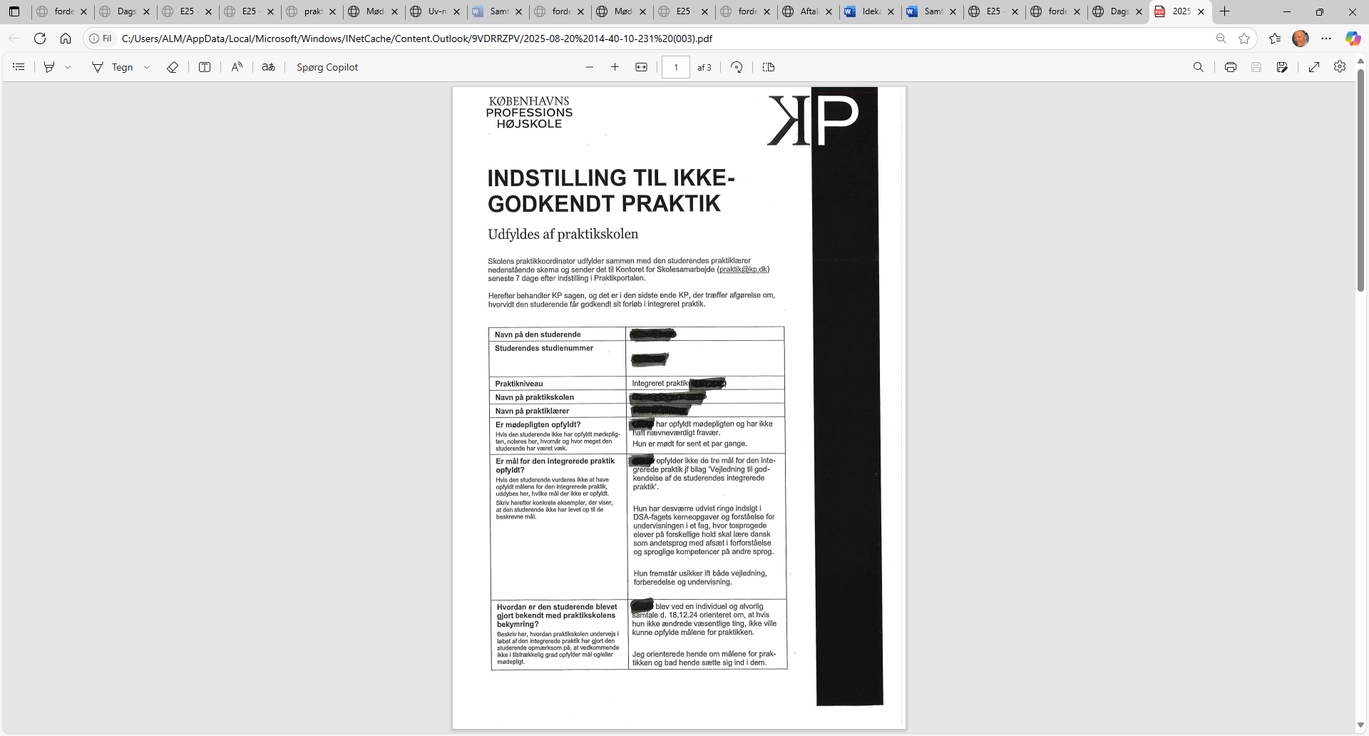
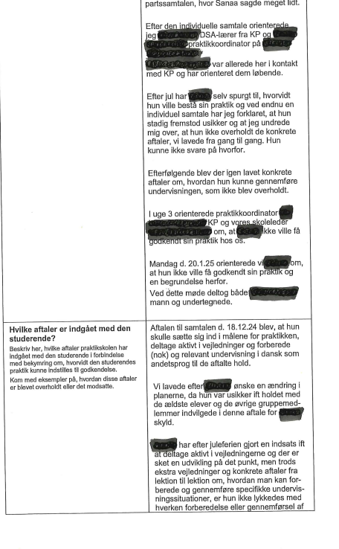
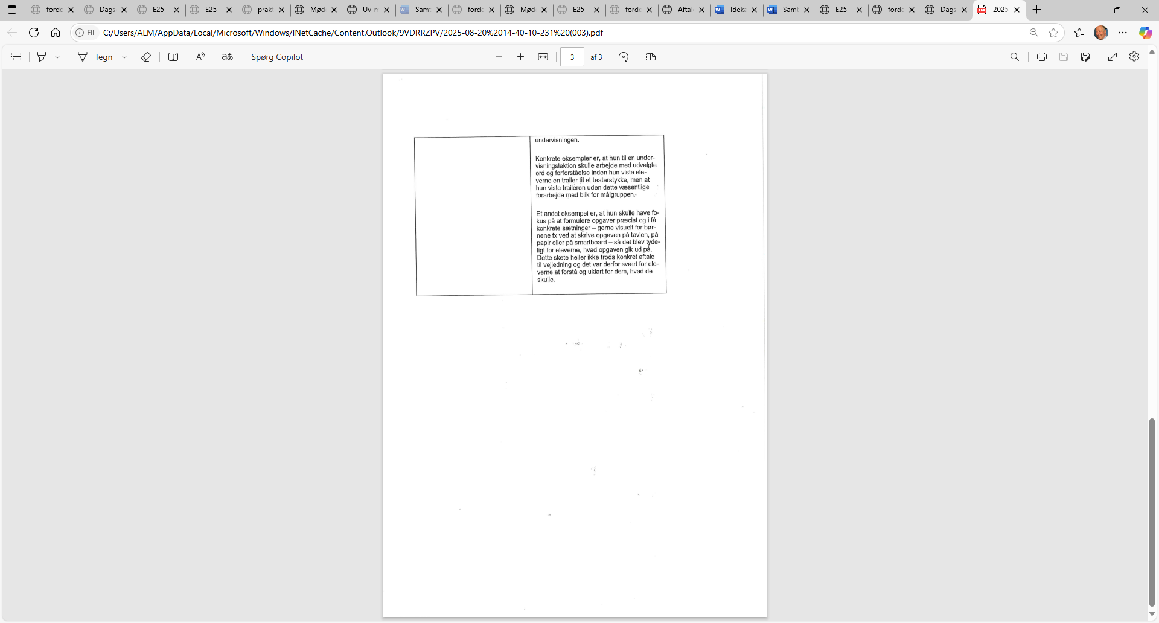
Eksempel på en indstilling til ikke godkendelse

Slide 9
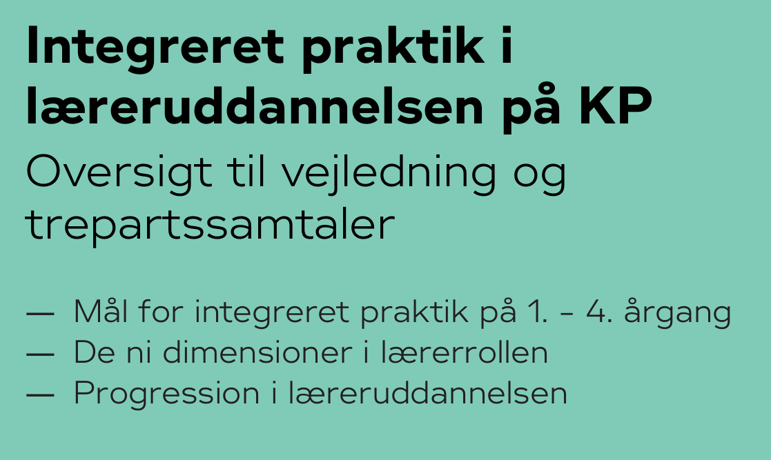
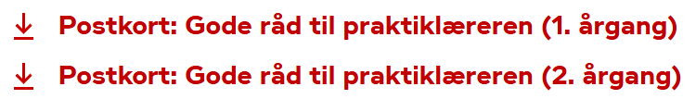
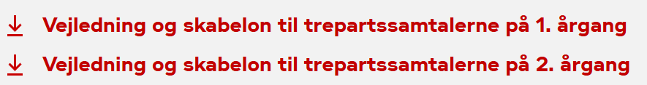
MÅL FOR PRAKTIKFORLØBET
Informationsmaterialer om praktikken findes på Skolesamarbejde - Københavns Professionshøjskole
Mål, dimensioner og progression integreret praktik i læreruddannelsen:
Integreret praktik i læreruddannelsen på KP - oversigt til vejledning og trepartssamtaler
Vejldning og trepartssamtaler:
Vejledning og trepartssamtaler - Københavns Professionshøjskole

Slide 10
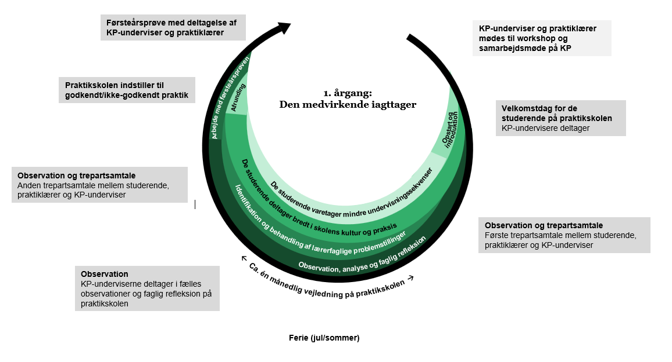
Dynamisk årshjul for 1. årgang integreret praktik

Slide 11
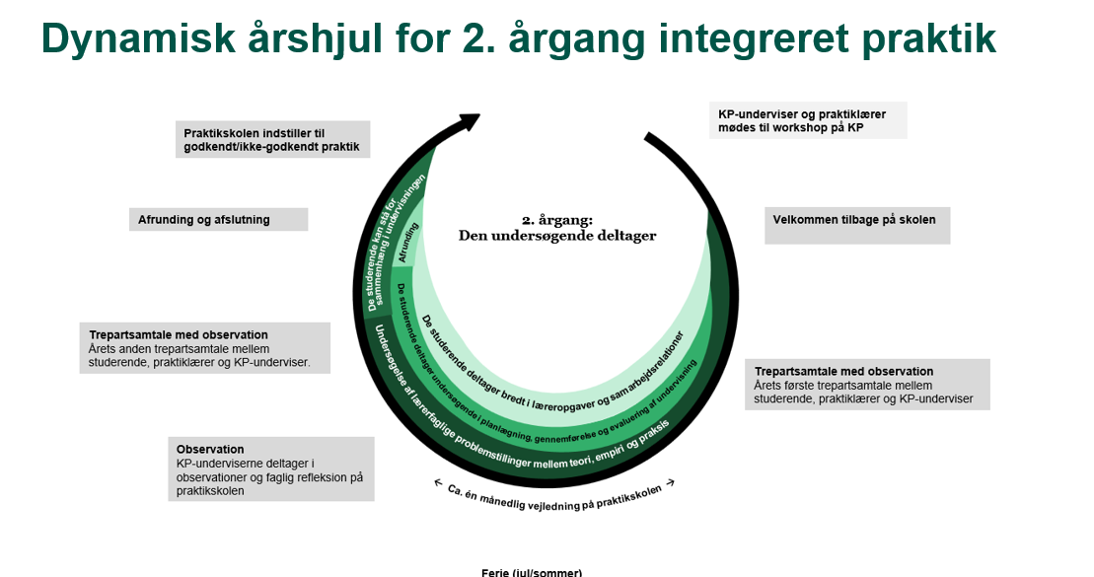

Slide 12
Når der sker ændringer i praktikgrupperne
Ved interne samarbejdsudfordringer i praktikgruppen: ​
Underviserne/praktiklæreren forsøger i samarbejde med gruppen at løse udfordringerne​
Underviserne kan tage kontakt til studiegruppetjenesten​
Hvis det ikke er muligt at løse udfordringen, bedes I tage kontakt til Kontoret for Skolesamarbejde, så vi kan drøfte mulige løsninger​
​
Samarbejdsudfordringer mellem gruppen og praktiklæreren:​
Som udgangspunkt tages kontakt til skolens praktikkoordinator og Kontoret for Skolesamarbejde, såfremt udfordringen ikke umiddelbart kan løses​.
​
Ved mere generelle udfordringer på praktikskolen:​
Tag kontakt til Kontoret for Skolesamarbejde​
Vi vil forsøge at løse problemet i samarbejdet med skolerne​
Vi er mange parter omkring den integrerede praktik, og vi kan have forskellige interesser i spil
Intentionen med den udstrakte integrerede praktik er, at den studerende følger samme klasse og samme lærer igennem to år​
Der kan være forhold som frafald, nye studerende og uløselige samarbejdsproblemer, som gør gruppejusteringer nødvendige​
Gruppejusteringer skal så vidt muligt ske inden for samme skole​
Underviserne foretager hensigtsmæssige gruppejusteringer i slutningen af ​
1. semester og i overgangen mellem 1. og 2. praktik

Slide 13
ROLLEN SOM PRAKTIKKOORDINATOR
Ansvarlig for at koordinere og organisere de studerendes praktikforløb på skolen
herunder velkomstmøde samt løbende indføring i skolens kultur og organisering
Ansvarlig for vejledning herunder introduktion af mål og rammer af praktiklærerne i deres planlægning og gennemførelse af de studerendes praktikforløb
Ansvarlig for at udarbejde skolens uddannelsesplan
Skolens bindeled og kontaktperson til Kontoret for skolesamarbejde

Slide 14
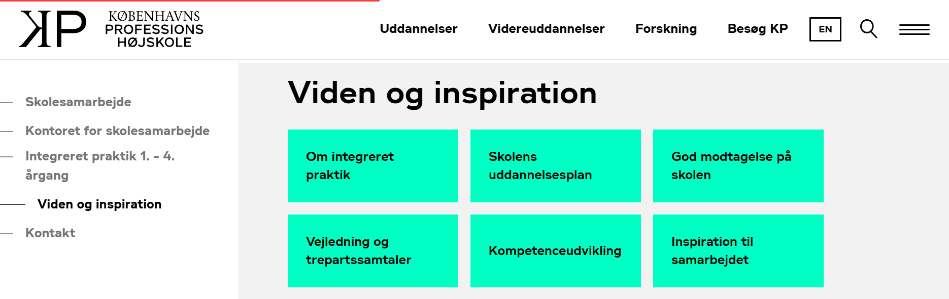
UDDANNELSESPLAN
Inden opstart af nye praktikforløb skal praktikskolen udarbejde en uddannelsesplan
Vejledning og skabeloner kan hentes på kp.dk/skolesamarbejde

Slide 15
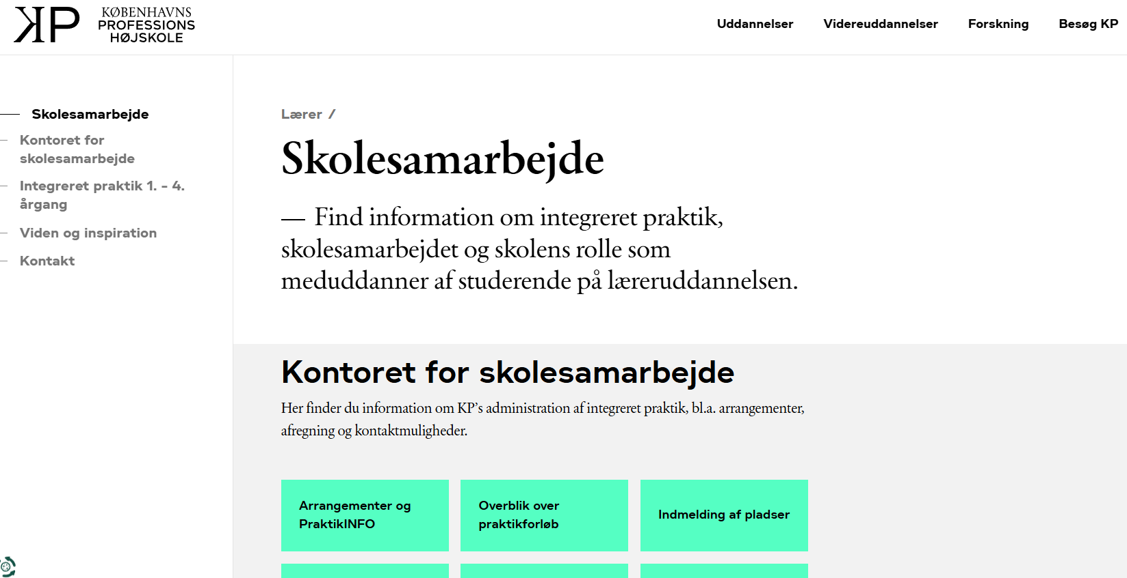
Kp.dk/skolesamarbejde

Slide 16

Huskeliste til Praktikportalen
Opdatering af praktikkoordinatorer og ledere med kontaktoplysninger
– såvel e-mail som direkte telefonnummer (husk arbejds- email)
Opdatering af praktiklærere med kontaktoplysninger i form af e-mail og evt. telefonnummer.
Løbende opfølgning på registrering af fravær samt dokumentation for erstatningsdage, evt. formelle samtaler med studerende ved bekymringer for fremmøde, opfyldelse af mål, uhensigtsmæssig adfærd etc.
Indstille studerende til godkendelse eller ikke-godkendelse af praktikforløbet
Koble praktiklærere sammen med de studerende

Slide 17
Det gode samarbejde
– hvad kan vi forvente af hinanden?
Forventninger er farvet af den sammenhæng, vi indgår i
Realitetsafklaring
Klare aftaler om møder og aftaler
Relevant information om opgaverne i samarbejdet
Respekt for hinandens roller
Hvad udfordrer os?
Eksempler på gode samarbejder
Intentionen med samarbejdsmødet er at facilitere en god samarbejdsrelation

